Slide 1
Metriek stelsel:
Inspiratie voor verschillende profielvakken
Notes:
Als de titel langer is dan het tekstkader en niet op 1 regel past dan het automatisch over over twee regels met de juiste regelafstand.

Slide 2
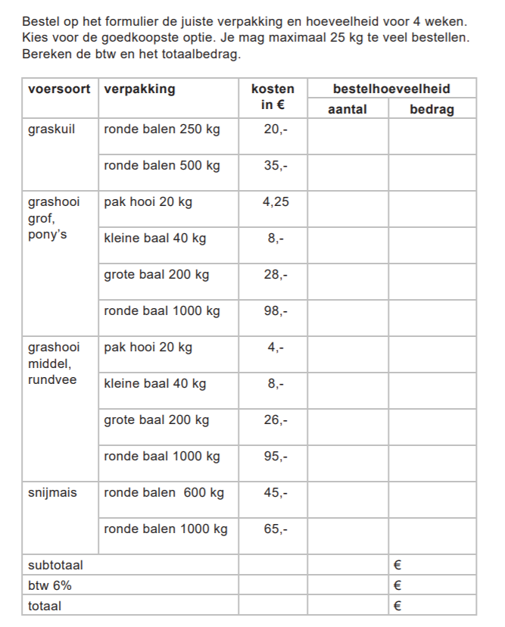
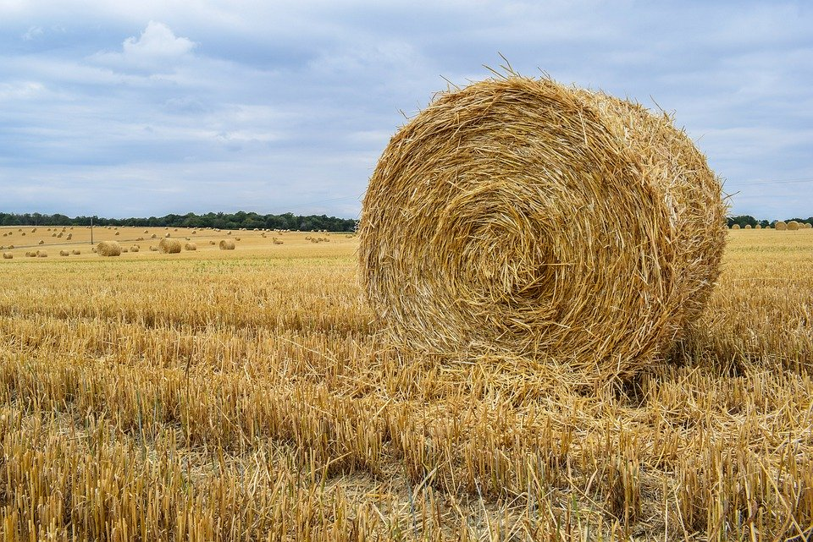
Kilogram profielvak Groen

Slide 3
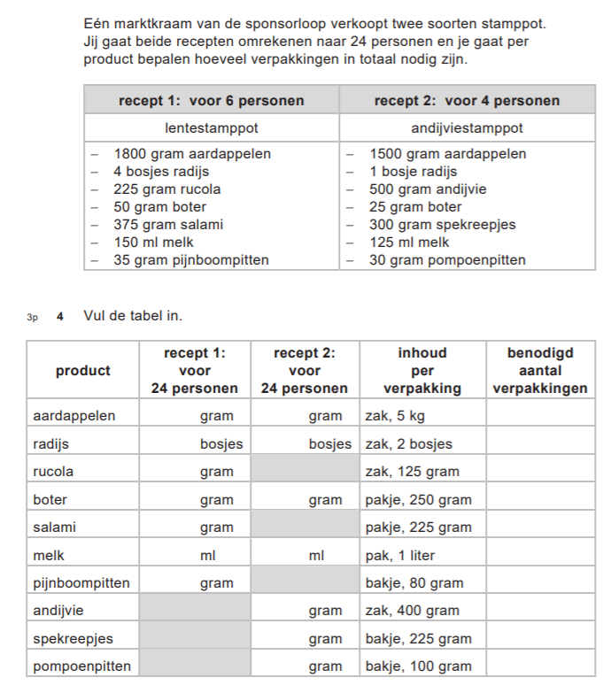
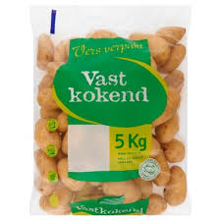
Kilogram profielvak Z&W

Slide 4
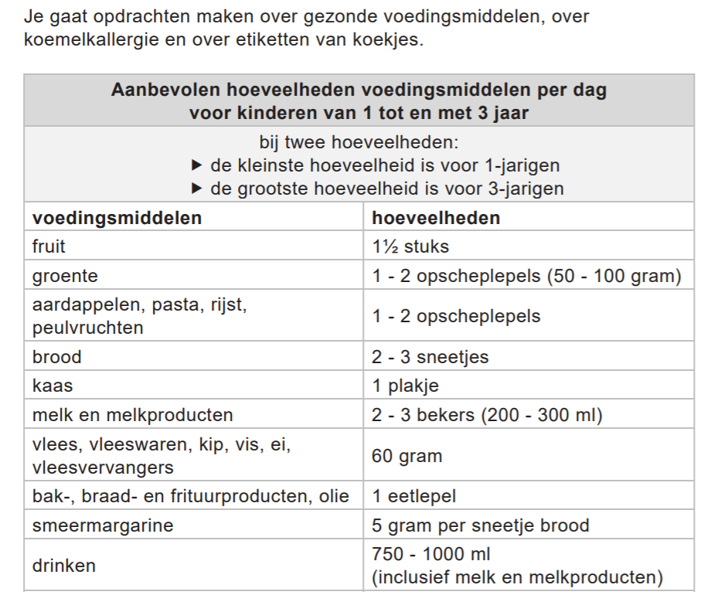
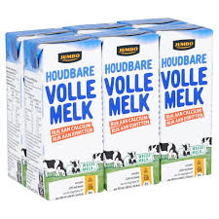
Milliliters profielvak Z&W

Slide 5
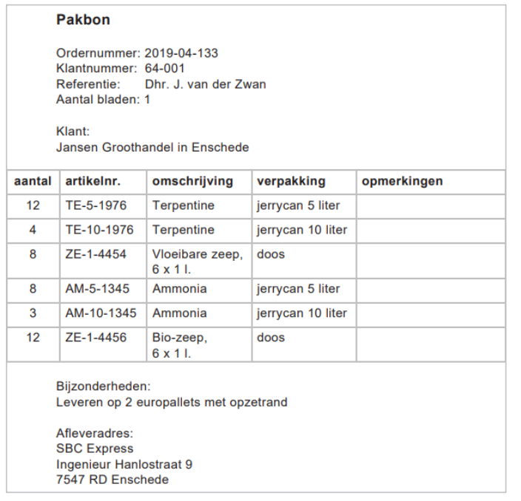

Liters profielvak M&T

Slide 6
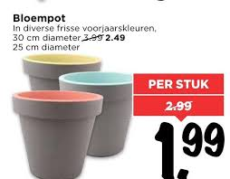
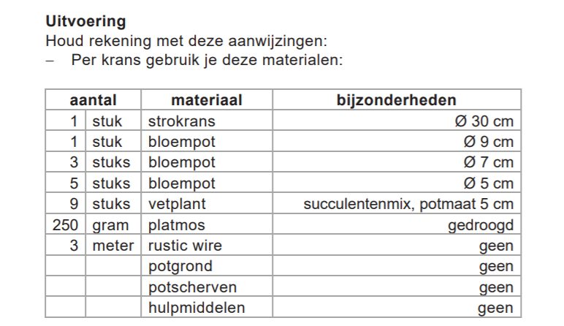
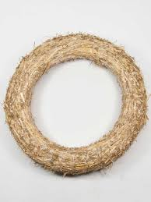
Centimeter profielvak Groen

Slide 7
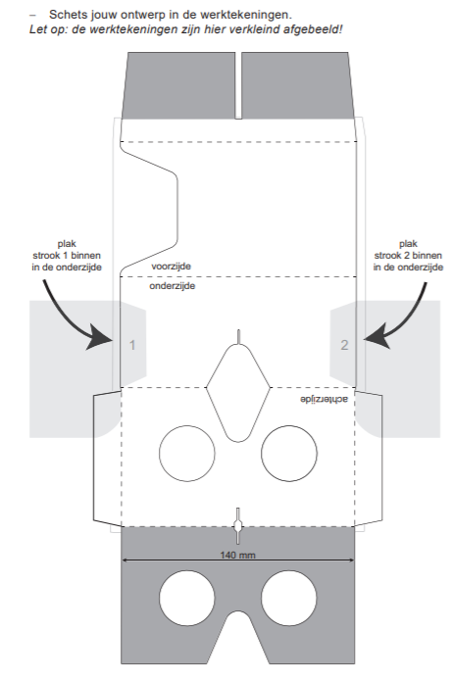
Millimter profielvak MVI

Slide 8
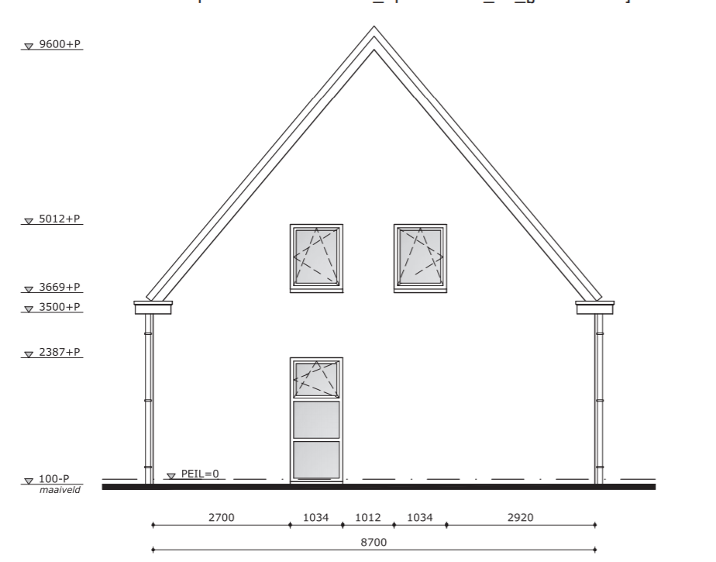
Millimeter profielvak BWI

Slide 9
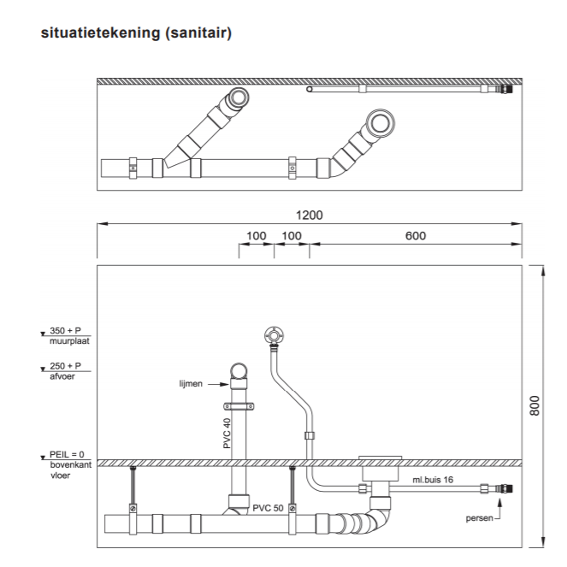
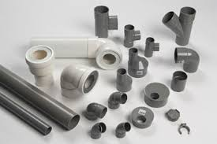
Millimeters profielvak PIE

Slide 10
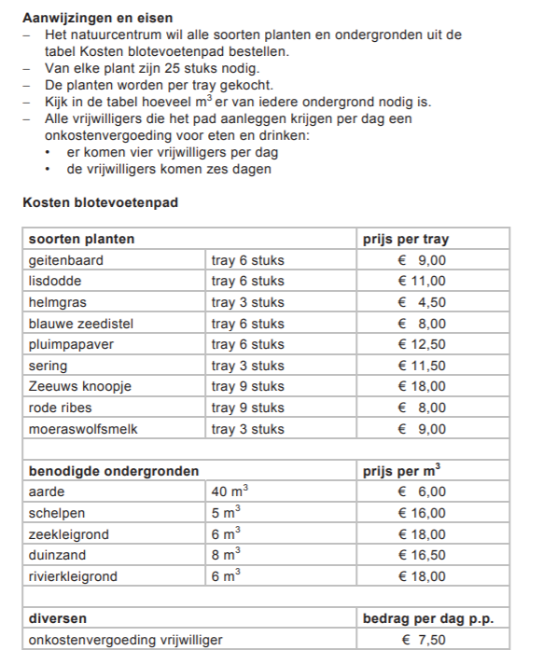
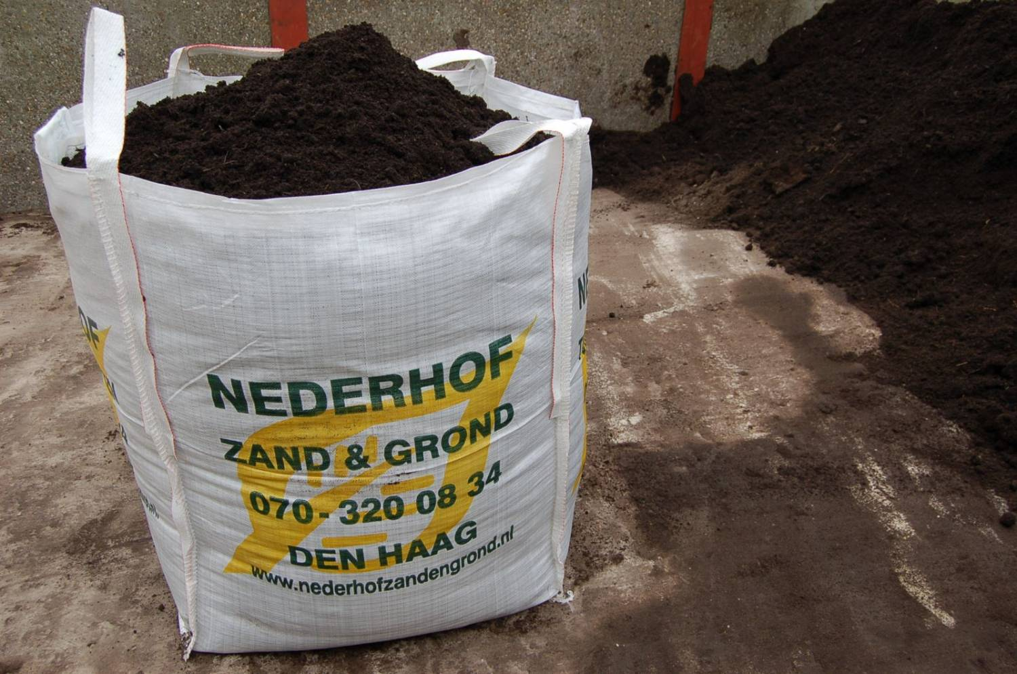
Kuub m³ profielvak D&P

Slide 11
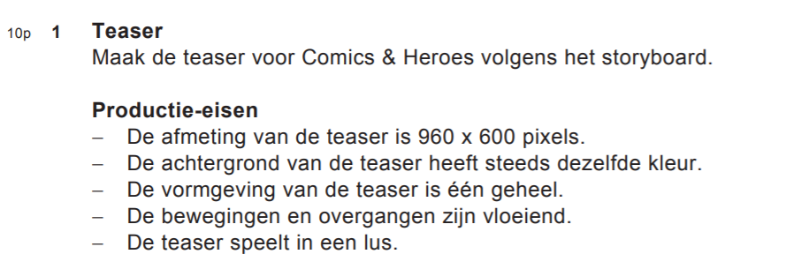

Pixels profielvak MVI

Slide 12
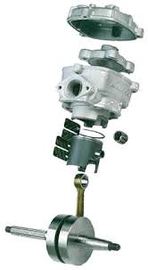
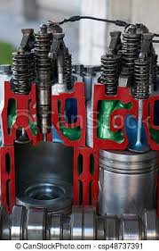
Cc = ml = cm³ profielvak M&T

Slide 13
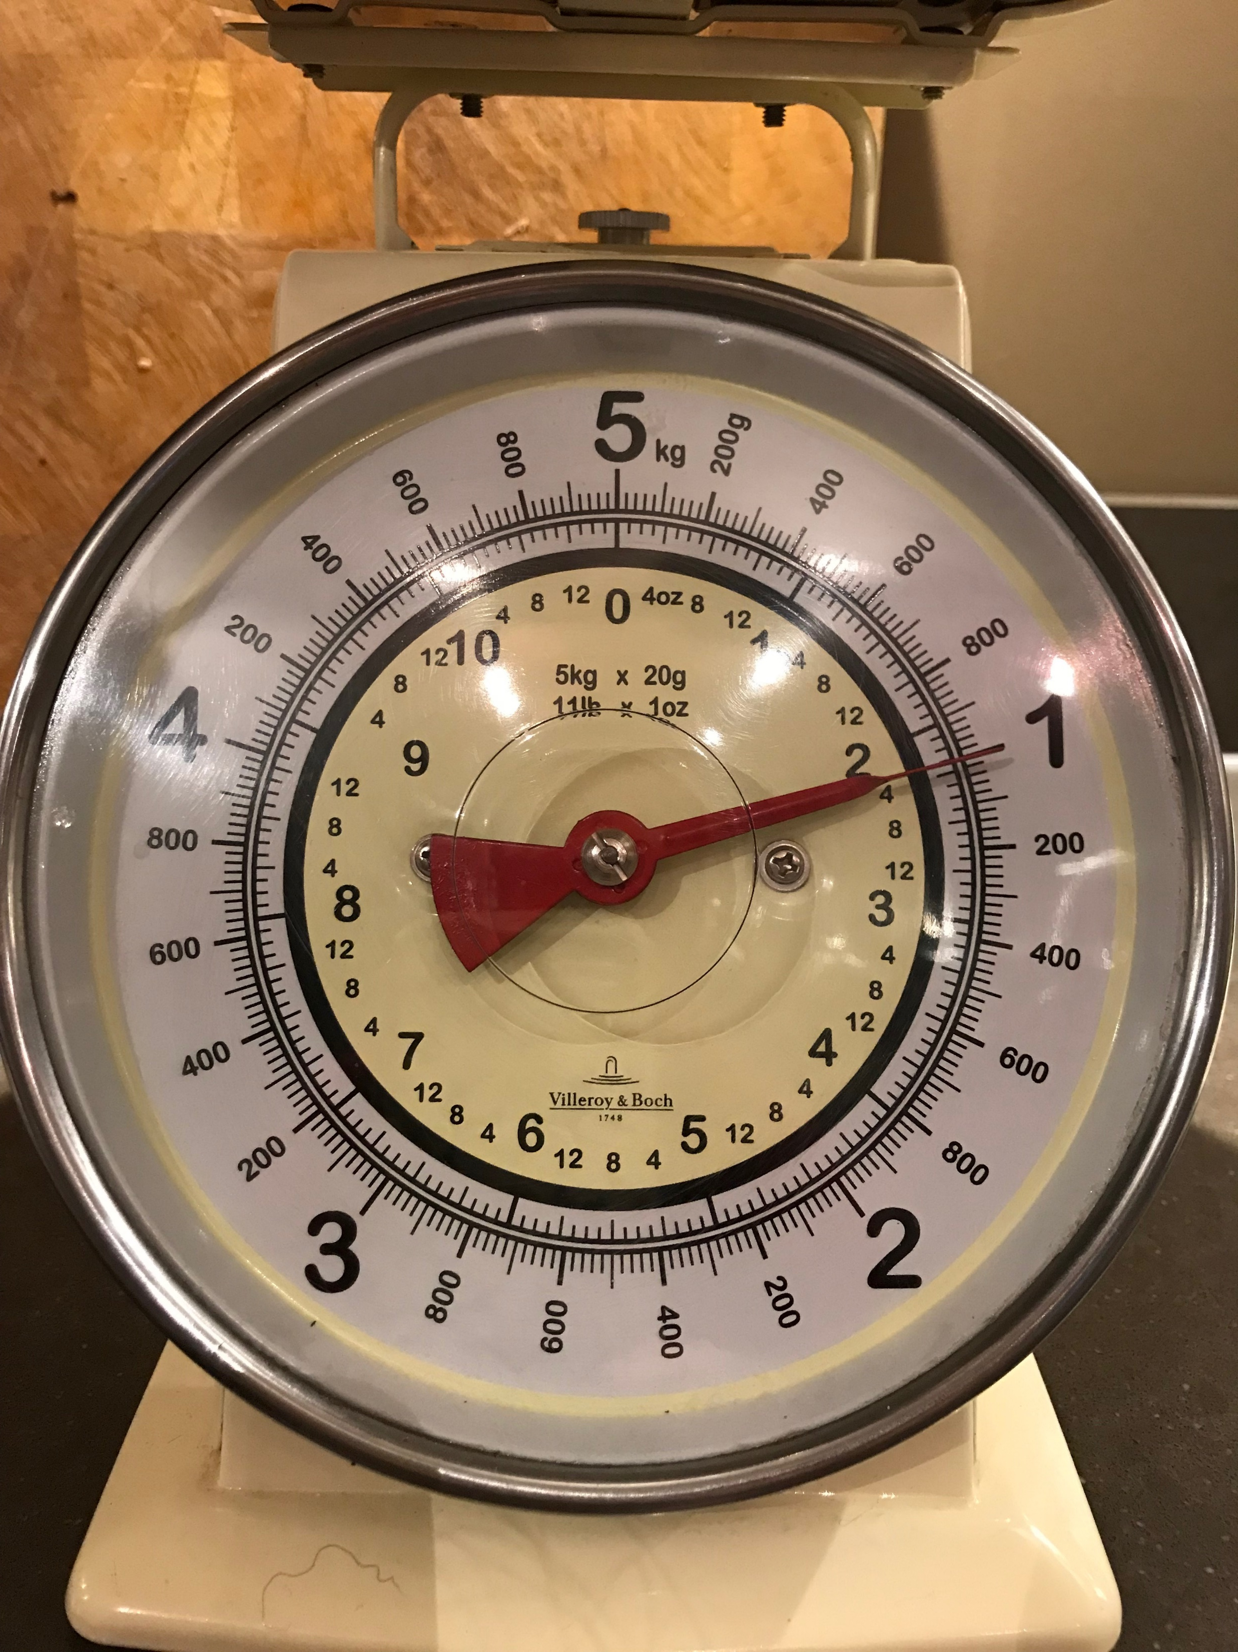
Weegschaal analoog profielvak HBR

Slide 14
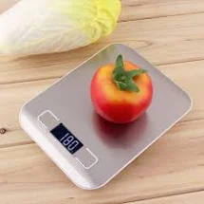
Weegschaal digitaal profielvak HBR

Slide 15
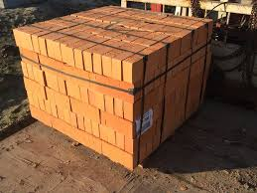
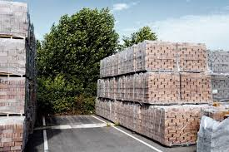
Kuub profielvak BWI

Slide 16
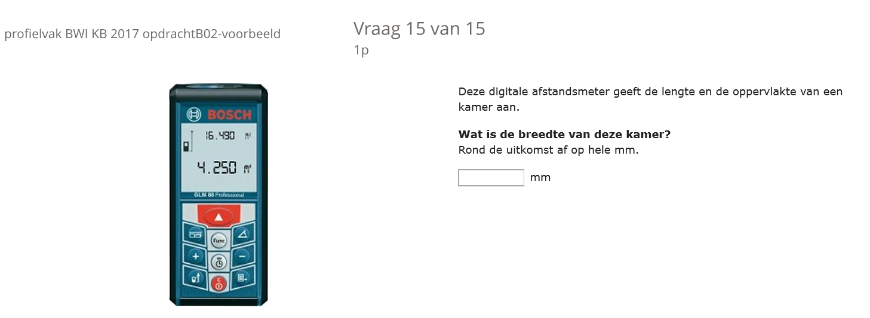
Millimeters profielvak BWI

Slide 17
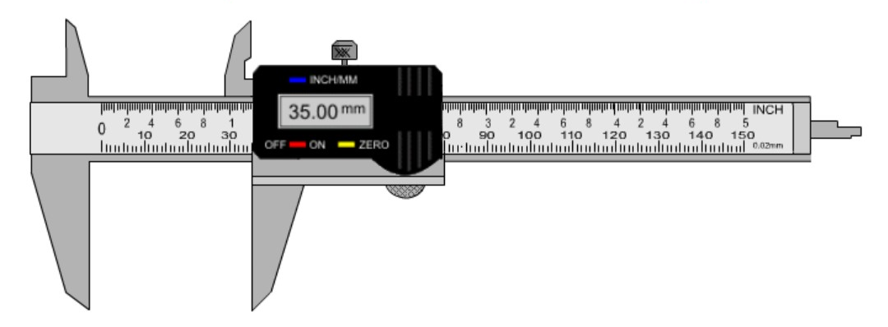
Inch naar mm profielvak M&T

